Slide 1
13. 자바스크립트와 첫 만남
13-1
자바스크립트로 무엇을 할까
13-2
웹 브라우저가 자바스크립트를 만났을 때
13-3
자바스크립트 용어와 기본 입출력 방법
13-4
자바스크립트 스타일 가이드

Slide 2
자바스크립트로 무엇을 할까
웹 요소를 제어합니다
웹 애플리케이션을 만듭니다
웹 요소를 가져와서 필요에 따라 스타일을 변경하거나 움직이게 할 수 있음
웹 사이트 UI 부분에 많이 활용
예) 마우스 포인터를 올렸을 때 펼쳐지는 메뉴 한 화면에서 탭을 눌러 내용만 바뀌도록 하는 콘텐츠
최근의 웹 사이트는 사용자와 실시간으로 정보를 주고 받으며 애플리케이션처럼 동작
예) 온라인 지도의 길찾기 서비스, 데이터 시각화 서비스 공개된 API를 활용한 다양한 서비스
다양한 라이브러리를 사용할 수 있습니다
서버를 구성하고 서버용 프로그램을 만들 수 있습니다
웹을 중심으로 하는 서비스가 늘어나면서 브라우저에서 처리해야 할 일이 늘어남 → 라이브러리와 프레임워크가 계속 등장
예) 시각화를 위한 d3.js, 머신러닝을 위한 tensorflow.js DOM 조작을 위한 jQuery 등
예) 웹 애플리케이션 개발을 위한 React, Angular, Vue 등
node.js : 프런트엔드 개발에 사용하던 자바스크립트를 백엔드 개발에서 사용할 수 있게 만든 프레임워크

Slide 3
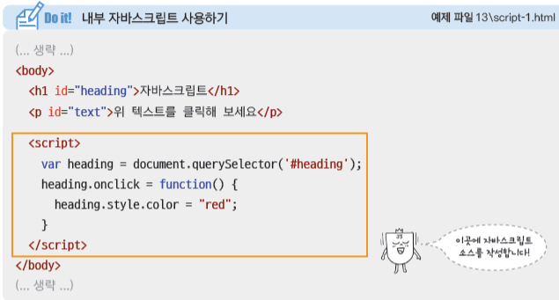
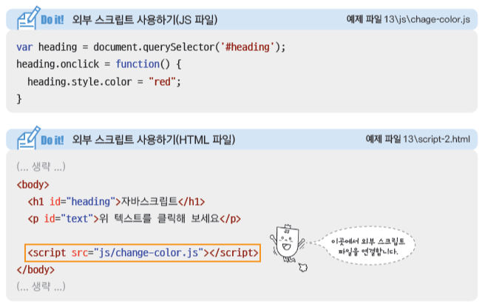
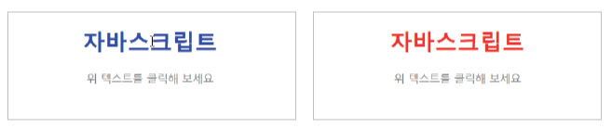
웹 브라우저가 자바스크립트를 만났을 때
웹 문서 안에 자바스크립트 작성하기
외부 스크립트 파일 연결해서 작성하기
<script> 태그와 </script> 태그 사이에 자바스크립트 소스 작성
웹 문서 안의 어디든 위치할 수 있지만, 주로 </body> 태그 앞에 작성
자바스크립트 소스가 있는 위치에서 실행됨.
자바스크립트 소스를 별도의 파일(*.js)로 저장한 후 웹 문서에 연결

Slide 4
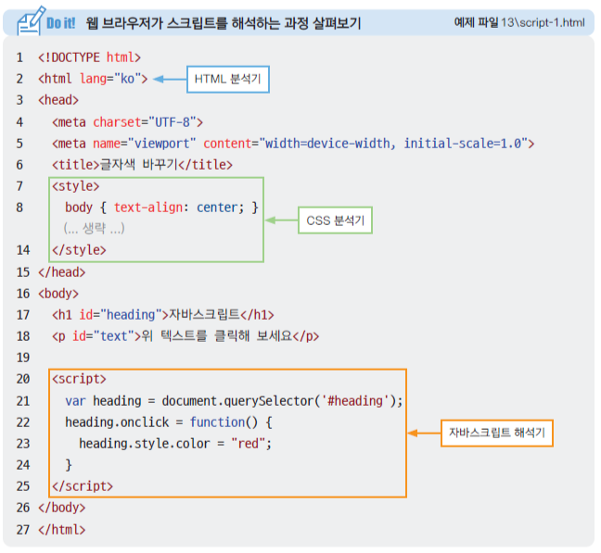
웹 브라우저가 자바스크립트를 만났을 때
웹 브라우저에서 스크립트를 해석하는 과정
① 1행에 있는 <!DOCTYPE html>를 보고 현재 문서가 웹 문서라는 것을 인식
이제부터 HTML 표준에 맞춰 소스를 읽기 시작
② 웹 문서에서 HTML 태그의 순서와 포함 관계 확인
③ 태그 분석이 끝나면 7~14행의 스타일 정보 분석.
④ 20행의 <script> 태그를 만나면 자바스크립트 해석기에게 스크립트 소스 넘김
자바스크립트 해석기에서 <script>와 </scirpt> 사이의 소스를 분석하고 해석
⑤ ②에서 분석한 HTML과 ③에서 분석한 CSS 정보에 따라 웹 브라우저 화면에 표시
⑥ 웹 브라우저에서 사용자가 동작하면 자바스크립트를 실행해서 결과를 화면에 표시

Slide 5
웹 브라우저가 자바스크립트를 만났을 때
웹 브라우저에서 스크립트를 해석하는 과정
① 1행에 있는 <!DOCTYPE html>를 보고 현재 문서가 웹 문서라는 것을 인식
이제부터 HTML 표준에 맞춰 소스를 읽기 시작
② 웹 문서에서 HTML 태그의 순서와 포함 관계 확인
③ 태그 분석이 끝나면 7~14행의 스타일 정보 분석.
④ 20행의 <script> 태그를 만나면 자바스크립트 해석기에게 스크립트 소스 넘김
자바스크립트 해석기에서 <script>와 </scirpt> 사이의 소스를 분석하고 해석
⑤ ②에서 분석한 HTML과 ③에서 분석한 CSS 정보에 따라 웹 브라우저 화면에 표시
⑥ 웹 브라우저에서 사용자가 동작하면 자바스크립트를 실행해서 결과를 화면에 표시

Slide 6
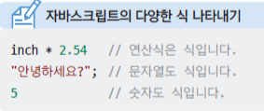
자바스크립트 용어와 기본 입출력 방법
식과 문
식(expression)
값을 만들어 낼 수 있다면 모두 식이 될 수 있다
식은 변수에 저장된다
문(statement)
문의 끝에는 세미콜론(;)을 붙여서 구분하는게 좋다
넓은 의미에서 식이나 값을 포함할 수 있다

Slide 7


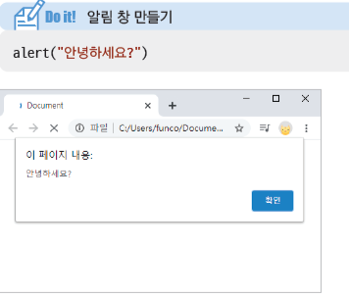
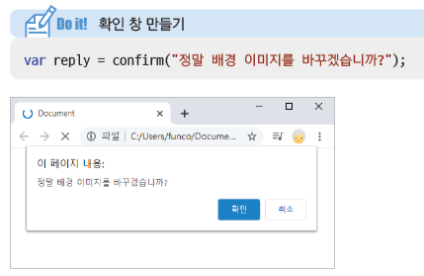
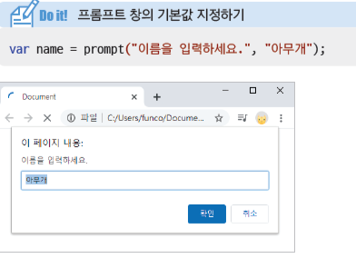
자바스크립트 용어와 기본 입출력 방법
간단한 입출력 방법
알림 창 출력
확인 창 출력
프롬프트 창에서 입력받기
‘확인’ 버튼이 있는 메시지 창 표시
‘확인’ 과 ‘취소‘ 버튼이 있는 창 표시
클릭하는 버튼에 따라 프로그램 동작
텍스트 필드가 있는 창 표시
사용자 입력 값을 가져와 프로그램에서 사용

Slide 8
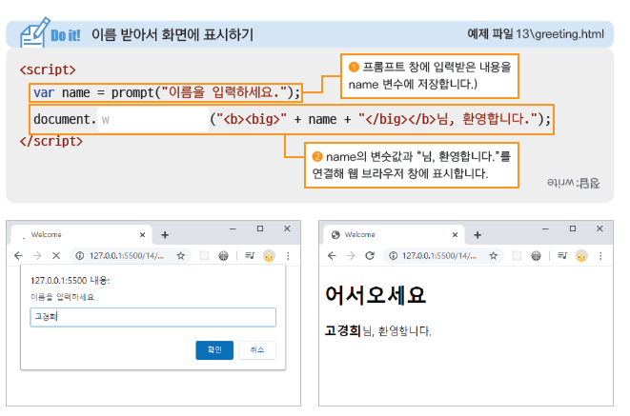
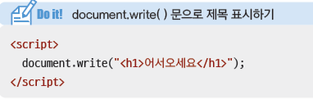
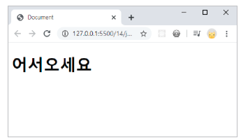
자바스크립트 용어와 기본 입출력 방법
간단한 입출력 방법
document.write( )
아직 document 객체를 배우지 않았으므로 웹 문서(document)에서 괄호 안의 내용을 표시(write)하는 명령문 이라는 정도로만 알아둘 것
괄호 안에서 큰따옴표(" ")나 작은 따옴표(' ') 사이에 입력한 내용은 웹 브라우저 화면에 그대로 표시됨
따옴표 안에는 HTML 태그도 함께 사용할 수 있음

Slide 9
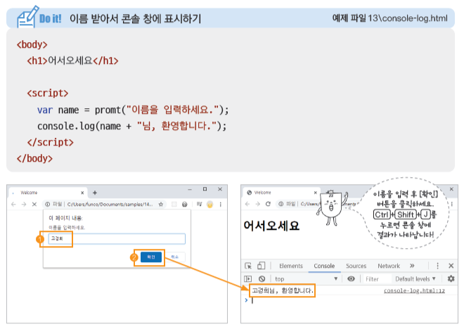
자바스크립트 용어와 기본 입출력 방법
간단한 입출력 방법
console.log( )
웹 브라우저 개발자 도구 창에 포함되어 있는 창
괄호 안의 내용을 콘솔 창에 표시
괄호 안에 변수가 들어갈 수도 있고, 따옴표 안에 텍스트를 넣을 수도 있음
따옴표 안에 태그는 사용할 수 없음
웹 브라우저에서 콘솔 창을 열려면
웹 브라우저 화면에서
[Ctrl] + [Shift] + [J] 를 누르세요

Slide 10
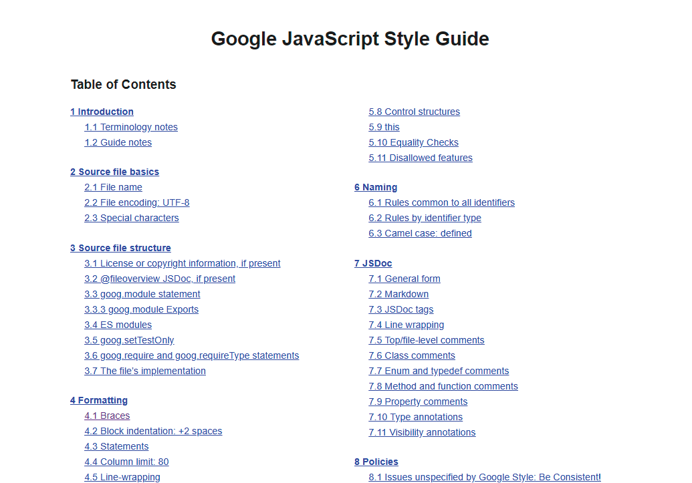
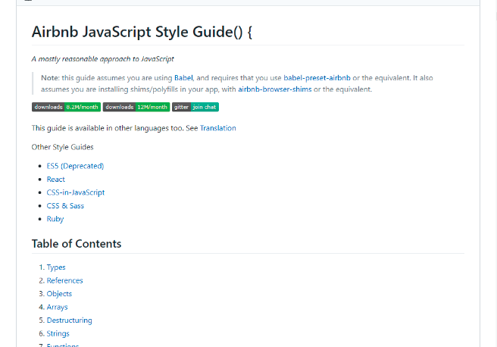
자바스크립트 스타일 가이드
스타일 가이드란
코딩 규칙을 ‘스타일 가이드’, ‘코딩 컨벤션‘, ‘코딩 스타일‘, ‘표준 스타일‘ 등으로 부름
코딩 규칙이 왜 필요할까?
자바스크립트는 다른 프로그래밍 언어에 비해 데이터 유형이 유연해서 오류 발생이 잦다
오픈 소스에 기여하거나 누군가와 공유할 소스라면 더욱 깔끔한 소스가 중요하다
팀 프로젝트를 진행한다면 통일된 코딩 규칙이 필요하다
코딩 규칙에 따라 작성된 웹 사이트는 유지 보수도 수월하고 그만큼 비용도 줄어든다
자바스크립트 스타일 가이드
구글 자바스크립트 스타일 가이드 (google.github.io/styleguide/jsguide.html) 또는
에어비앤비 자바스크립트 스타일 가이드(github.com/airbnb/javascript) 참고
회사 프로젝트의 경우 팀 내에서 상의해서 결정

Slide 11
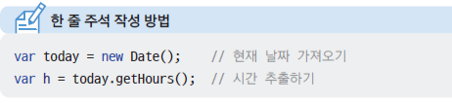
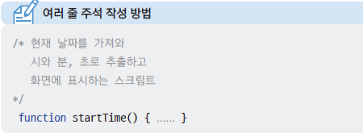
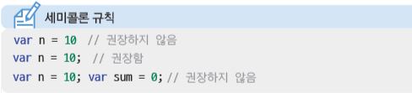

자바스크립트 스타일 가이드
자바스크립트 소스를 작성할 때 지켜야 할 기본 규칙
4. 코드를 설명하는 주석을 작성한다
한 줄 주석 : 슬래시 2개(//) 바로 뒤에 작성
여러 줄 주석 : 여는 기호(/*)를 맨 앞에, 닫는 기호(*/)를 맨 뒤에 넣고 그 사이에 주석 내용을 작성
주석 사이에 또다른 주석을 넣을 수 없음
1. 코드를 보기 좋게 들여쓴다
‘Tab’ 키나 ‘스페이스바’를 눌러 2칸이나 4칸 들여씀
최근에는 공백 2칸 들여쓰기를 많이 사용함
2. 세미콜론으로 문장을 구분한다
세미콜론을 붙일 것을 권장함
소스는 한 줄에 한 문장만 작성하는 것이 좋다
3. 공백을 넣어 읽기 쉽게 작성한다
식별자나 연산자, 값 사이에 공백을 넣어 읽기 쉽게 작성한다
5. 식별자는 정해진 규칙을 지켜 작성한다
첫 글자는 반드시 영문자나 언더스코어(_), 달러 기호($)로 시작해야 한다
두 단어 이상이 하나의 식별자를 만들 때 단어 사이에 공백을 둘 수 없다
예약어는 식별자로 사용할 수 없다

